Slide 1


Онлайн-образование

Slide 2
Меня хорошо видно && слышно?
Ставьте , если все хорошо
Напишите в чат, если есть проблемы
+

Slide 3
Защита проекта
Тема: "Автоинформирование клиентов из заданного списка посредством сервера IP-PBX Asterisk"
Паркин Михаил Юрьевич
Должность: Ведущий инженер сектора администрирования

Slide 4

План защиты
Цели проекта
Что планировалось
Используемые технологии
Что получилось
Выводы

Slide 5
Цели проекта
Автоматизировать процесс информирования
клиентов о задолженностях
Автоматизировать создание отчётности
о выполненных звонках
Предоставить возможность выполнения задачи
пользователям, а не сотрудникам отдела IT

Slide 6

Что планировалось
Изначально был набор скриптов bash.
Было необходимо должным образом подготовить
csv-файл со списком клиентов, скопировать
на сервер Asterisk, скриптом загрузить в БД,
в зависимости от количества записей, несколько дней
по утрам запускать скрипт создания call файлов.
Выделение фигурой/маркером инфы
До курса, Python изучал по статьям в
интернете. Было желание написать приложение для подключения к конкретной сессии пользователей по RDP
не используя cmd.
Одна мысль на слайде
без картинок
Использование цифр для опроса
0-9
Написание проекта заняло около двух недель.
Примерно 20 часов.

Slide 7
Используемые технологии
Графический интерфейс: PyQt5
Выделение фигурой/маркером инфы
Работа с файлами на сервере linux: Paramiko
Экспорт отчетов в Excel: xlsxwriter
Одна мысль на слайде
без картинок
Использование цифр для опроса
0-9
Работа с СУБД MySQL: mysql.connector

Slide 8
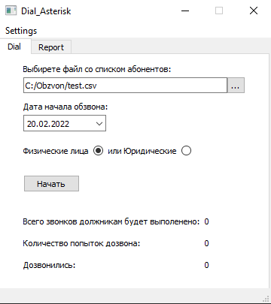
Что получилось
Выбор файла, выбор контекста dialplan (тип клиента, дата начала обзвона) и кнопка «Начать».
Файл выбирается по маске csv из диалогового окна. Состоит из трёх колонок (номер лицевого счёта, номер телефона и сумма задолженности).
Вкладка «Dial»:
Отображается статистическая информация о количестве звонков, попытках и повторах.

Slide 9
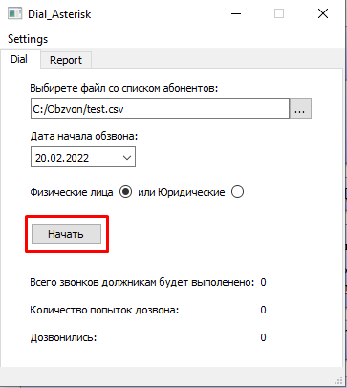
Что получилось
1. Данные из файла загружаются в таблицу БД MySQL на сервере Asterisk.
2. Из таблицы клиентов выбираются адреса должников по лицевому счёту. Значениям населённых пунктов и улиц соответствуют звуковые файлы сгенерированные при помощи Yandex SpeechKit.
3. Во временной папке на локальном компьютере формируются call файлы для Asterisk.
4. Файлы копируются на сервер Asterisk, применяются права пользователя Asterisk, и изменяется дата создания файла по следующему принципу: т.к. количество возможных звонков в день ограничено пропускной способностью сервера, то все записи автоматически распределяются по дням от даты и времени начала обзвона (для учета регламентного времени).
Вкладка «Dial»:
При нажатии кнопки «Начать»:

Slide 10
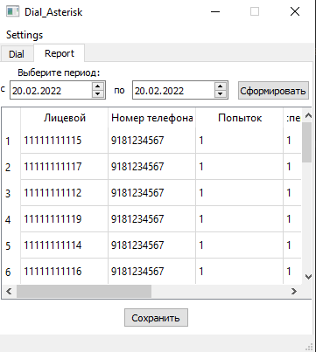
Что получилось
Вкладка «Report»:
Выбираются даты периода отчётности.
По кнопке «Сформировать» происходит выборка из таблицы статистики звонков Asterisk, полученными данными заполняется виджет TableView.
Далее по нажатию кнопки «Сохранить» данные экспортируется в xlsx-файл.
Ссылка на репозиторий https://github.com/MikhailParkin/Project_Asterisk.git

Slide 11

Вывод и планы по развитию
Вывод
Поставленные цели были реализованы: автоматизация процесса обзвона и создания статистической отчетности, возможность выполнения обычным пользователем.
Валидация загружаемых данных, что количество колонок и их порядок в csv-файле соответствуют шаблону.
Создать вкладку с функционалом для генерации фраз информатора при помощи Yandex SpeechKit.
Возможно перевод в формат web-сервиса с авторизацией пользователей, например, на django.
Планы по развитию

Slide 12
Спасибо за внимание!
Паркин Михаил Юрьевич
Ведущий инженер сектора администрирования
ПАО «ТНС энерго Кубань»
parkfes@bk.ru

